Slide 1
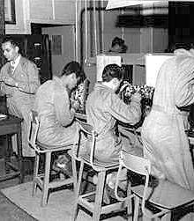
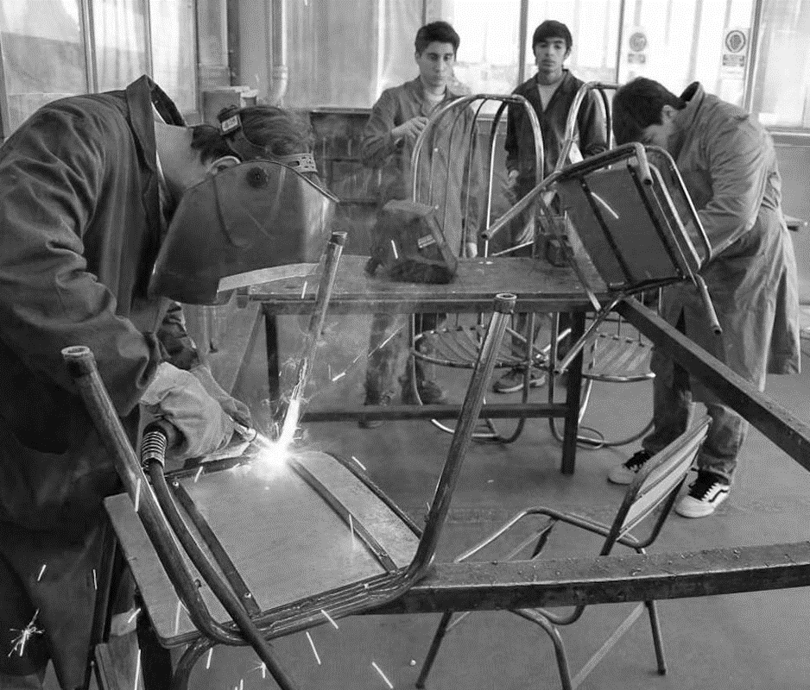
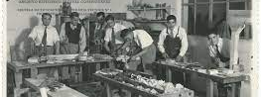
Escuela Técnica:
¿Fue pensada por hombres, para hombres?

Slide 2
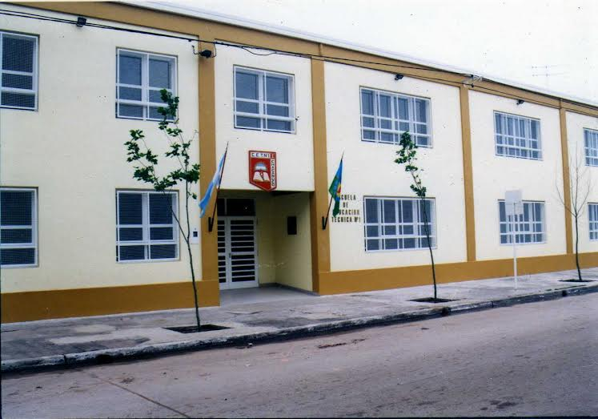
La escuela se crea por superior decreto N° 10.409 el 26 de Mayo de 1952 con el nombre de Escuela Industrial de la Nación y depende de la Dirección General de Enseñanza Técnica. Se inicia dictando el ciclo básico (3 años) y comienza a funcionar el 20 de Abril de 1953 con una inscripción a 1° año de 25 alumnos.

Slide 3
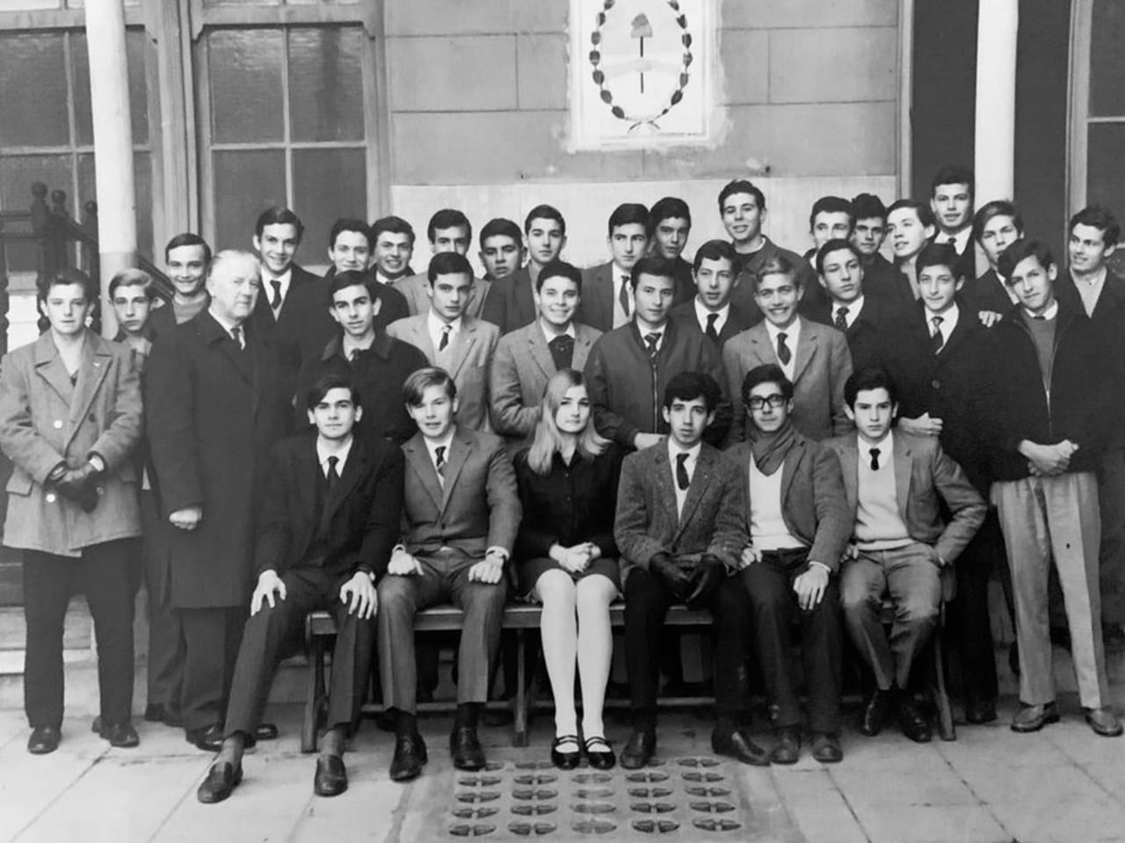
Entrevista ex alumno:
“Yo arranque a estudiar en los ’70, no tenía ninguna compañera mujer. No era porque estaba prohibida su entrada a la escuela, pero en ese momento la Escuela Técnica era vista para hombres ”
“En esa época había una o dos chicas en la toda escuela, respecto al trato, era todo para ella todos la cuidaban. No había discriminación de ningún tipo, al contrario, el varón se sentía protector de la chica”
“Respecto a los profesores en la parte de teoría eran la mayoría mujeres y en los talleres eran todos hombres”

Slide 4
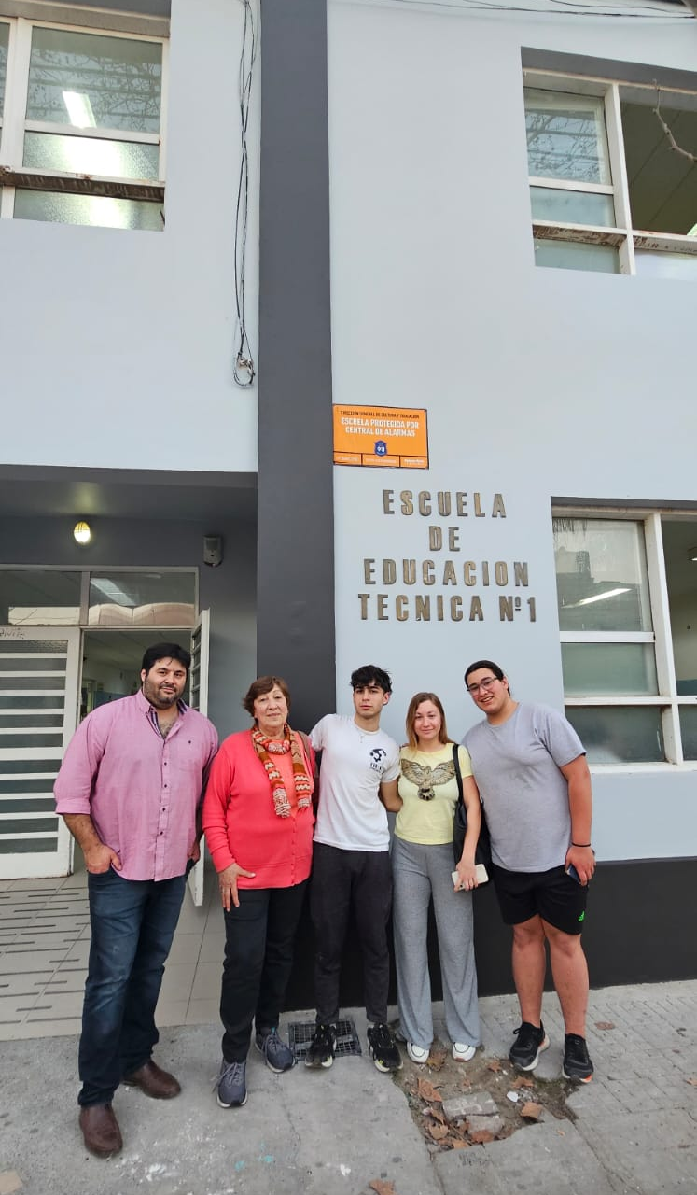
¡Primera alumna!
“Yo me recibí en el ‘69, con formación de Magisterio. Después de eso, recuerdo que hice 15 días en la escuela de Ingeniero Silveira y haber visto todos los materiales que eran para la escuela. Eso me llevo a anotarme en la Técnica. Para taller sí o sí tenía que usar un mameluco y el Pelo recogido. Yo me sentí bien, pero ellos se sentían... O sea, que al haber una mujer en un grupo o sos peor que los varones, o sos un filtro, porque los chicos dejan de decir malas palabras, dejan de tratarse mal. Como que se comportaban mejor. Yo hacía los planos de pavimento, que en esa época se estaba realizando en toda la ciudad, porque dentro de las cuatro avenidas había muchos lugares con calles de tierra. Bueno, la cooperativa eléctrica se había hecho cargo, de la pavimentación. Entonces el ingeniero me traía los planos para hacer, los borradores, los bosquejos y se los hacía. Fui la primera alumna en egresar de la técnica y con ese título entre a trabajar en la Cooperativa Eléctrica, también siendo la primera mujer en ingresar a está y ahí me quedé hasta que me jubilé.”
Primera alumna egresada y primera mujer en Cop. Eléctrica Chacabuco (jubilada)

Slide 5
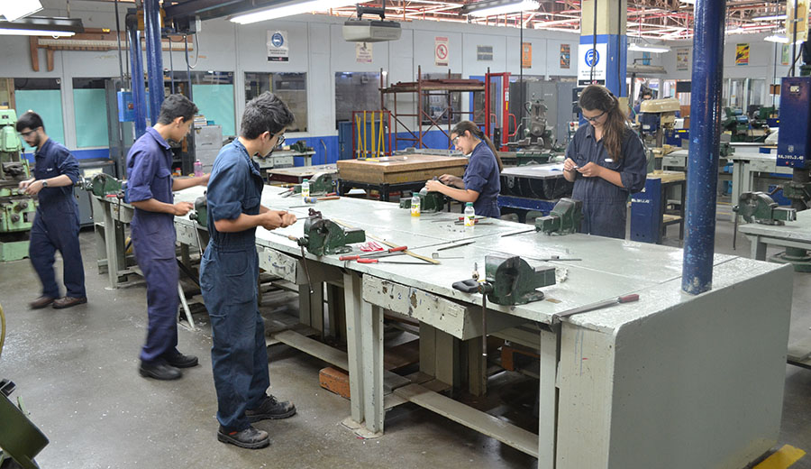
Ex profesor: “El ingreso de las chicas en las escuelas empezó a verse incrementado después del ’96, ’97 que hubo articulación con primaria.” “ Allí ya empezaron a entrar más chicas, el trato de los varones hacia las mujeres dejo de ser el mismo, no sé si era por celos o qué, había como una competencia”.

Slide 6
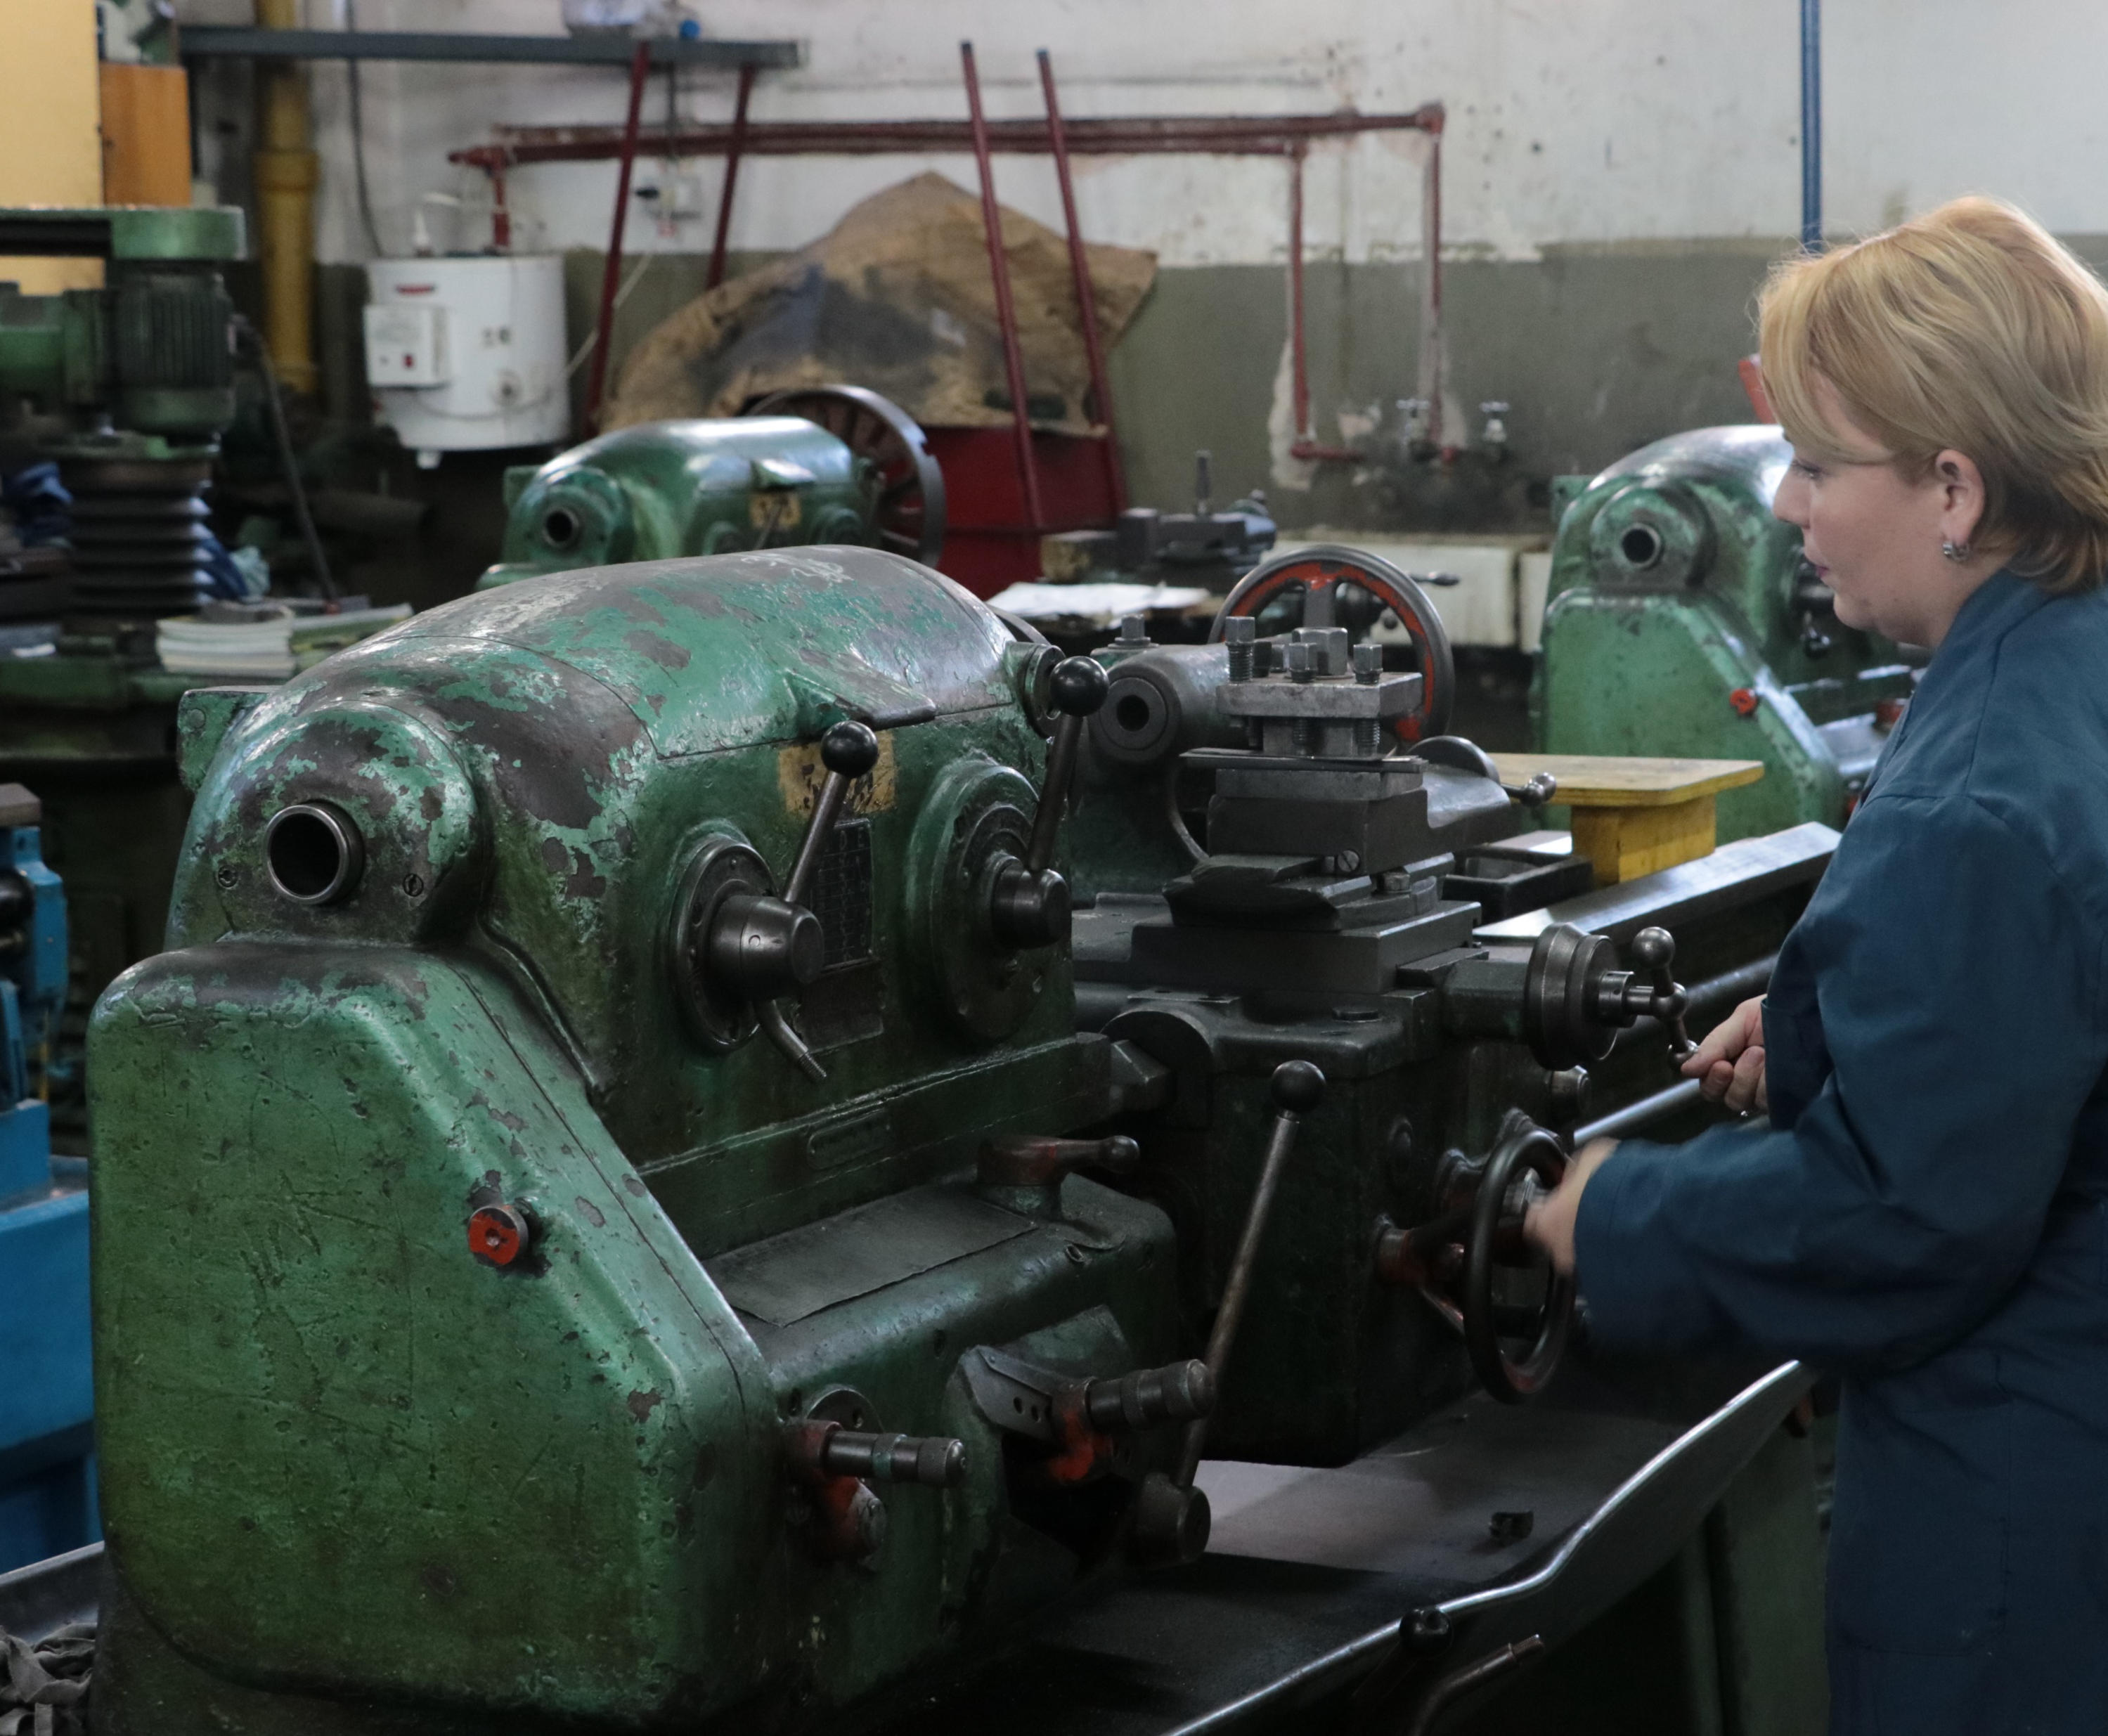
Entrevista a una profesora de taller.
Comencé a trabajar como maestra de taller en el 1978 (primera profe femenina en taller).
“Siempre existió el acoso sobre todo autoritario. Pero con sabiduría, respeto y altruismo se sobrellevaba”
“En realidad en un principio la mujer en la Escuela Técnica debía ganarse el lugar. Demostrar que eras capaz”

Slide 7
La actualidad en nuestra escuela técnica

Slide 8
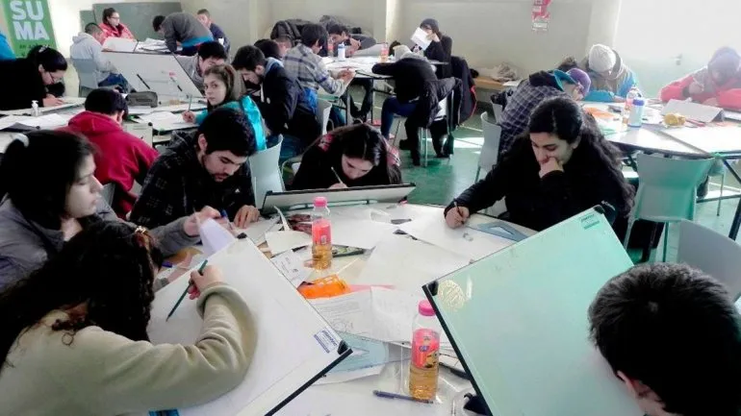
Hoy en día nuestra institución cuenta con más de 600 alumnos de los cuales solo el 15% son mujeres. Vemos el compromiso del equipo directivo en promover el ingreso sin distinción de genero con las visitas de escuelas primarias que se hacen todos los años.

Slide 9
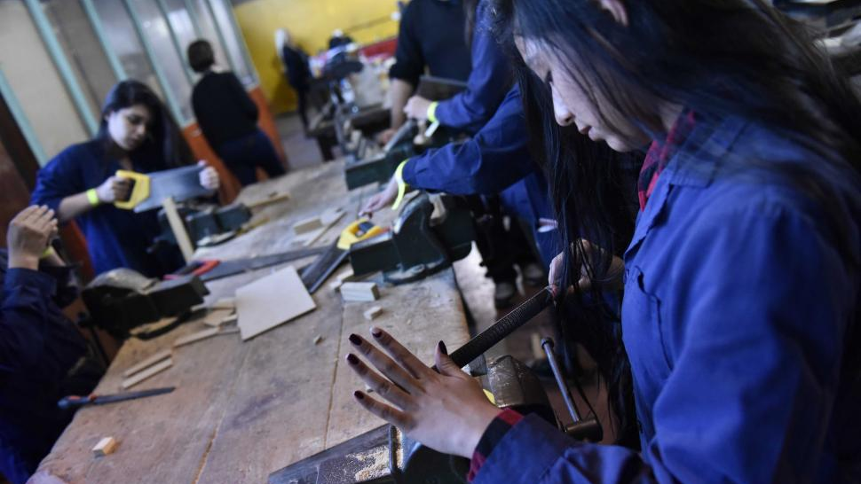
Alumna de 3° ingresada este año “me cambie a esta escuela por un nuevo comienzo y me gusto lo que propone en cuanto a contenidos y todo lo que es teller pensando en una futura salida laboral” “ya terminando mi primer año en la institución estoy conforme con mi decisión” “si bien el porcentaje de varones sigue siendo mayor me siento muy cómoda en la institución”

Slide 10
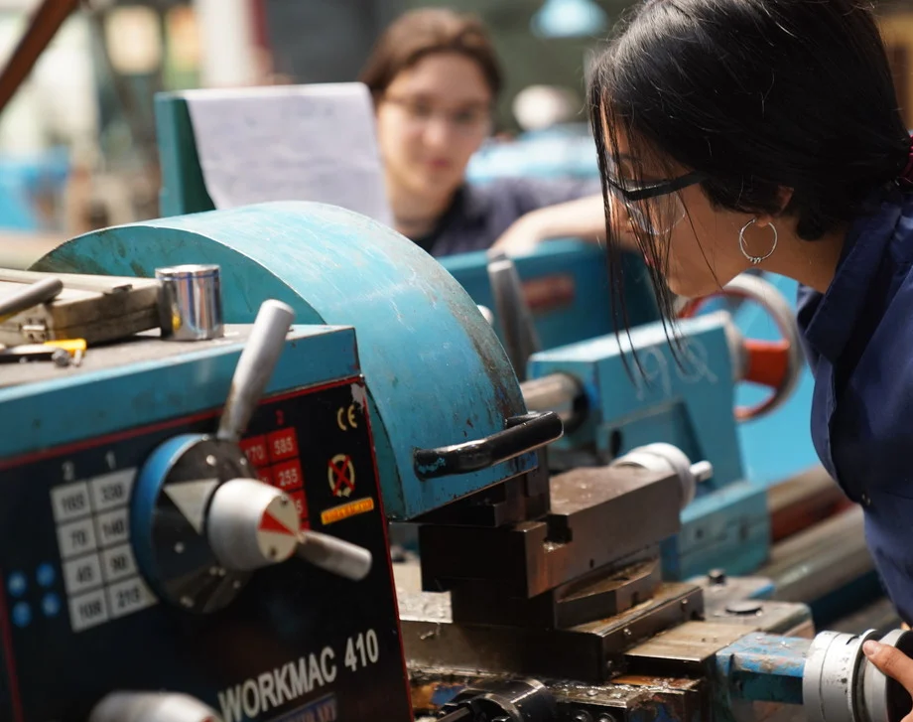
Ingresé en esta institución por mis papas, si yo tuviera que elegirla nuevamente, lo haría siempre. Elegí está orientación por la salida laboral y por mis gustos. La tecnicatura te abre un montón de puertas, además que salimos con muchas cosas aprendidas, que sirven para el día a día de nuestras vidas. En mi salón soy la única mujer, siempre me sentí muy cómoda con mis compañeros y profesores, nunca inferior o desigual.
Alumna de séptimo año de electromecánica

Slide 11
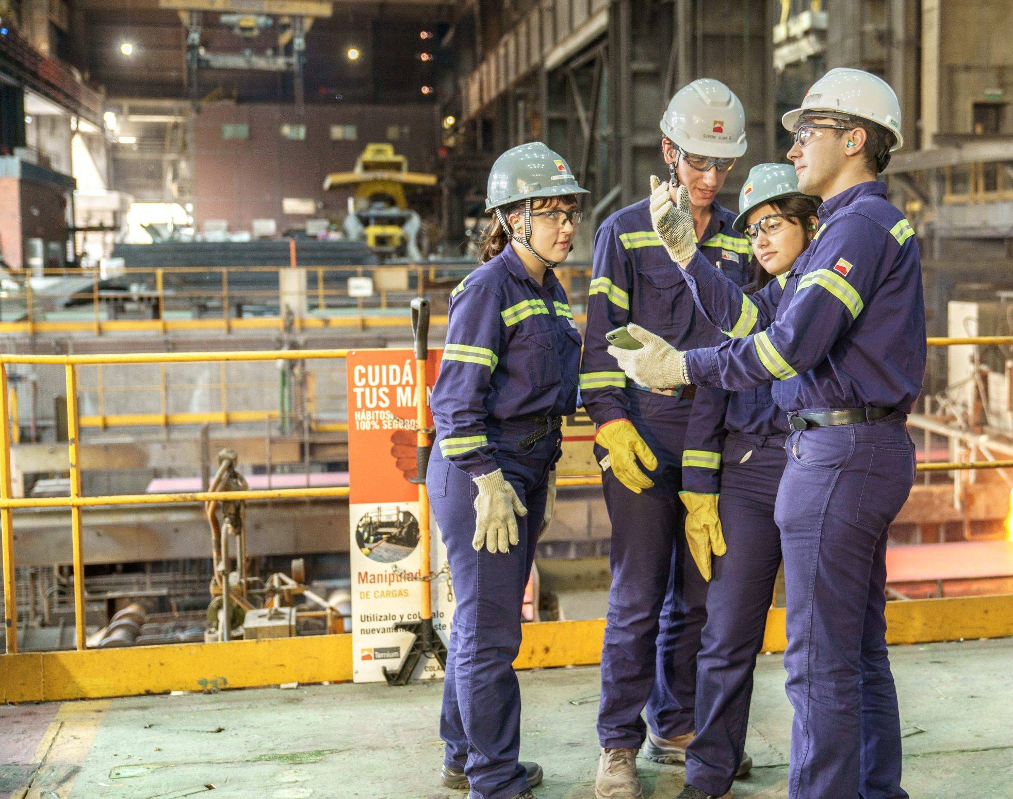
Pasantía de la alumna en una empresa
Realice mi pasantía en una empresa que por ser mujer me mandaron a un área distinta a la de mis compañeros. Fui a la parte de repuestos y ellos a la parte operaria (mecánica, electricidad, etc.) y a mí me hubiese encantado estar en esa área. No es tema de la escuela, ahí vivo haciendo de todo, pero las empresas se manejan así. De todas formas, la experiencia me encanto.

Slide 13
Conclusión
En esta presentación, hemos explorado el papel crucial y la historia de la mujer a lo largo de la trayectoria de nuestra institución y cómo la sociedad ha percibido tradicionalmente este campo. A medida que avanzamos en el tiempo, es evidente que se están rompiendo barreras y estereotipos de género en la educación técnica. Sin embargo, queda mucho por hacer. Aunque vemos avances, persisten desafíos que requieren nuestra atención y acción. Es esencial fomentar la equidad de género en estos espacios y promover la participación activa de las mujeres en disciplinas técnicas. Al apoyar y empoderar a las mujeres en las escuelas técnicas, no solo estamos promoviendo la igualdad de oportunidades, sino también enriqueciendo y diversificando el campo de la educación técnica. Cada paso que damos hacia adelante es un paso hacia un futuro más inclusivo y equitativo. Sigamos trabajando juntos para construir un ambiente educativo donde todas las personas, independientemente de su género, encuentren un espacio para crecer, aprender y prosperar en el mundo técnico.
¡Gracias por su atención y compromiso!

